Slide 1
Nastanek afrike

Slide 2
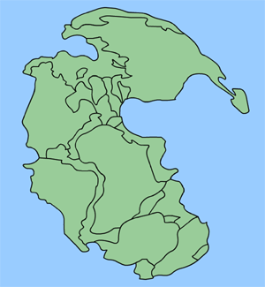
Pangea
Pra-kontinent, nastal okoli 500 milijonov let nazaj, razpadel okoli 200 milijonov let nazaj.
Zaradi premikanja tektonskih plošč.

Slide 3
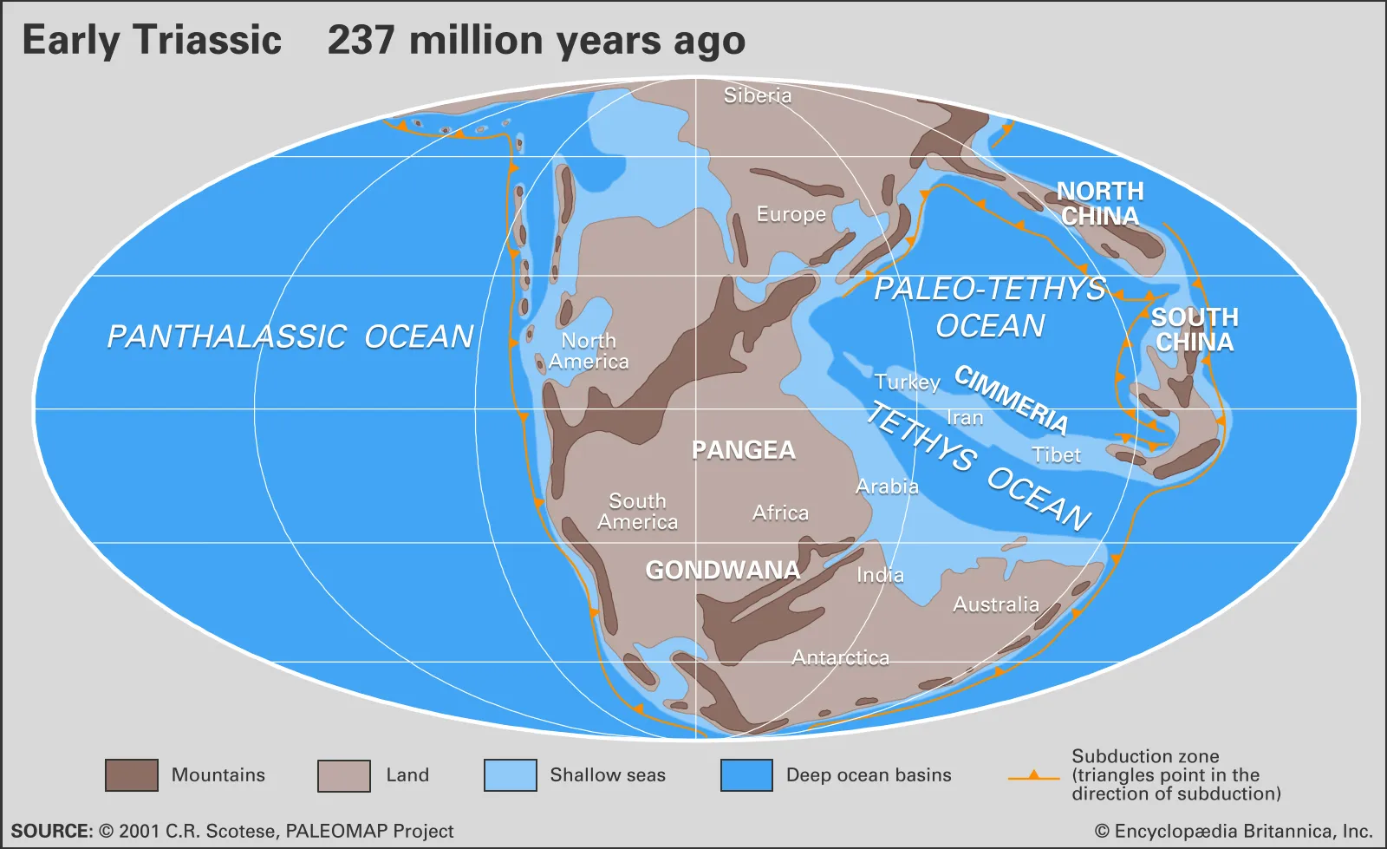

Slide 4
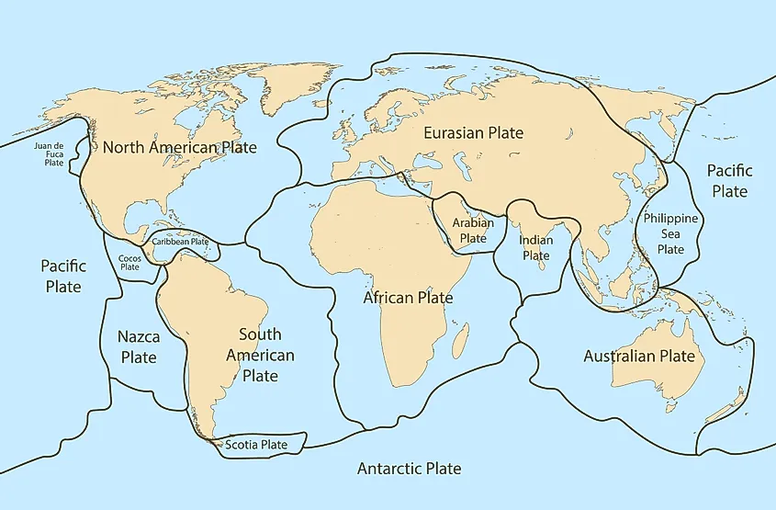

Slide 5
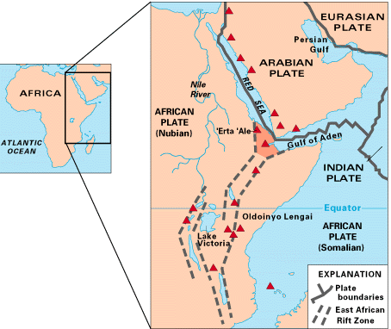
Veliki tektonski jarek
Razlamljanje tektonske plošče.
Zaradi razmikanja se pokrajina pogrezne.
Od Mrtvega morja, prek Rdečega morja, čez vzhodno Afriko do reke Zambezi.

